Slide 1
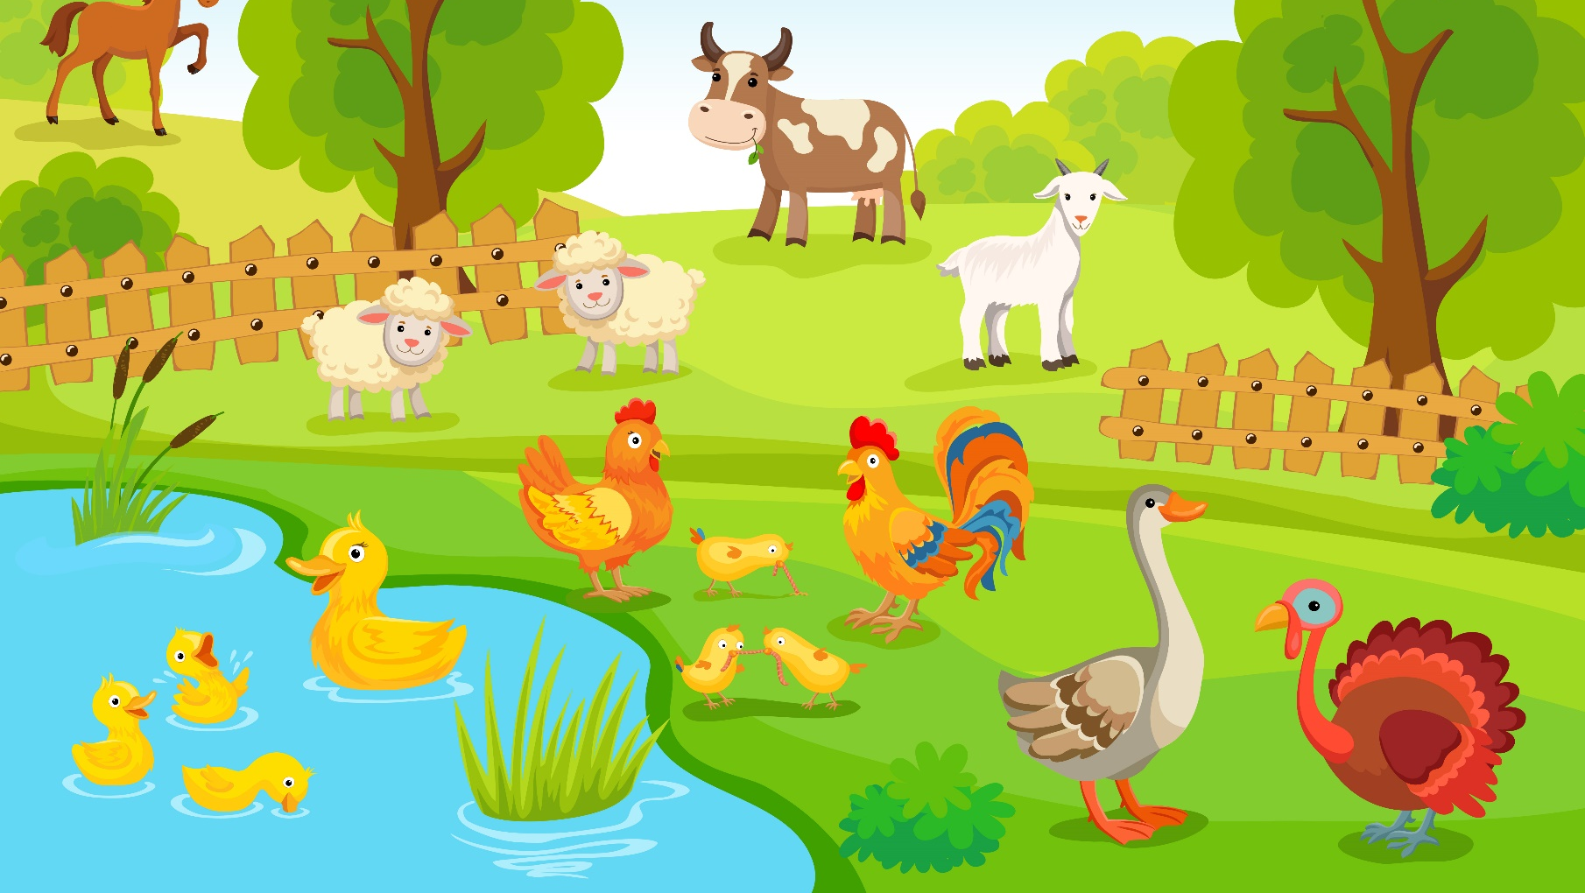
TOÁN
TOÁN
Chủ đề
Chủ đề
CÁC SỐ ĐẾN 10 000
CÁC SỐ ĐẾN 10 000

Slide 2
Thứ … ngày … tháng … năm …
TOÁN
TOÁN
Bài :
Bài :
EM LÀM ĐƯỢC NHỮNG GÌ?
EM LÀM ĐƯỢC NHỮNG GÌ?
(2 tiết – Tiết 1)

Slide 3
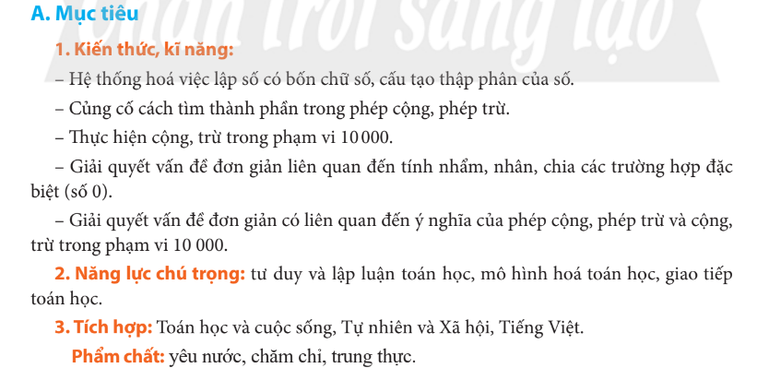
01
Kiến thức, kĩ năng:
Hệ thống hóa việc lập số có bốn chữ số, cấu tạo thập phân của số.
Củng cố cách tìm thành phần trong phép cộng, phép trừ.
Thực hiện cộng, trừ trong phạm vi 10 000.
Giải quyết vấn đề đơn giản liên quan đến tính nhẩm, nhân, chia các trường hợp đặc biệt (số 0).
Giải quyết vấn đề đơn giản có liên quan đến ý nghĩa của phép cộng, phép trừ và cộng trừ trong phạm vi 10 000.
02
Năng lực chú trọng:
Tư duy và lập luận toán học, mô hình hóa toán học, giao tiếp toán học.
03
Năng lực chú trọng:
Toán học và cuộc sống, Tự nhiên và Xã hội, Tiếng Việt
Yêu nước, chăm chỉ, trưng thực.
Phẩm chất:

Slide 4
KHỞI ĐỘNG

Slide 5
TRÒ CHƠI:
TRÒ CHƠI:
AI NHANH HƠN?
AI NHANH HƠN?
Các bạn hãy quan sát hai con số trên bảng và cùng nhau tìm tổng và tìm hiệu của hai số này trên bảng con thật nhanh và chính xác nhé!

Slide 6
TRÒ CHƠI:
TRÒ CHƠI:
AI NHANH HƠN?
AI NHANH HƠN?
5 645
2 036
Thử thách bắt dầu
Thử thách bắt đầu

Slide 7
TRÒ CHƠI:
TRÒ CHƠI:
AI NHANH HƠN?
AI NHANH HƠN?
5 645
+
2 036
7 681
TỔNG:
TỔNG:

Slide 8
TRÒ CHƠI:
TRÒ CHƠI:
AI NHANH HƠN?
AI NHANH HƠN?
5 645
_
2 036
3 609
HIỆU:
HIỆU:

Slide 9
Luyện tập

Slide 10
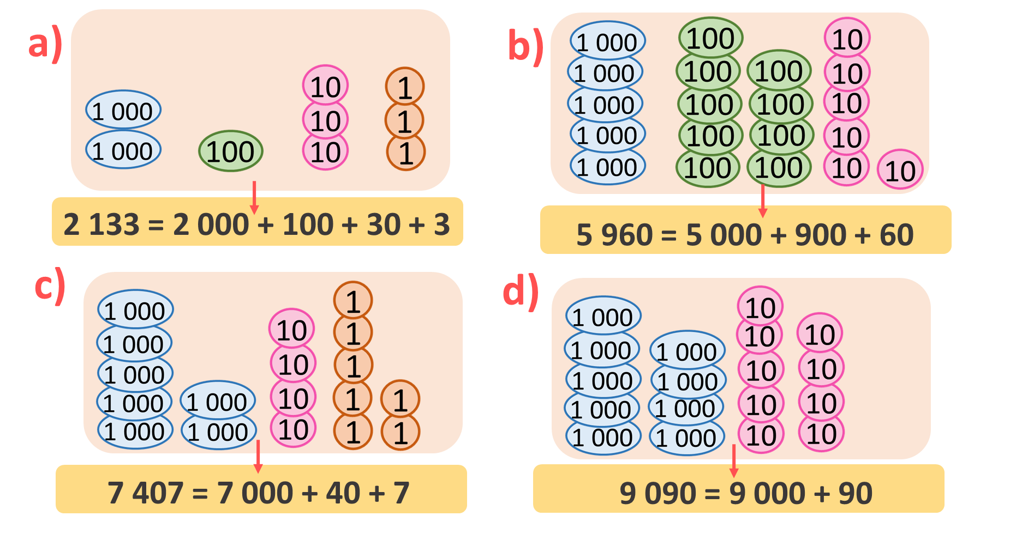
1
Tìm hiểu bài theo nhóm đôi
Câu nào đúng, câu nào sai?
Quan sát hình vẽ ta biết được:
Từ các thẻ 1 000, 100, 10 và 1 ta tìm được số và viết số thành tổng theo các hàng.
Từ đó xác định được câu đúng, câu sai

Slide 11
1
Câu nào đúng, câu nào sai?
CÙNG THỰC HIỆN NHÓM ĐÔI
CÙNG THỰC HIỆN NHÓM ĐÔI

Slide 12
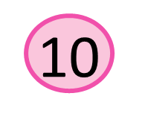
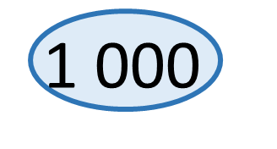
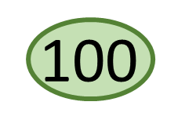
1
Câu nào đúng, câu nào sai?
a)
Có 2 thẻ 1 000, hàng nghìn ta có 2 000
Có 1 thẻ 100, hàng trăm ta có 100
2 133 = 2 000 + 100 + 30 + 3
Có 3 thẻ 10, hàng chục ta có 30
Có 3 thẻ 1, hàng đơn vị ta có 3
Ta có số 2 133
ĐÚNG
Viết số thành tổng theo các hàng:
2 133 = 2 000 + 100 + 30 + 3

Slide 13
1
Câu nào đúng, câu nào sai?
b)
Có 5 thẻ 1 000, hàng nghìn ta có 5 000
Có 9 thẻ 100, hàng trăm ta có 900
5 960 = 5 000 + 900 + 60
Có 6 thẻ 10, hàng chục ta có 60
Ta có số 5 960
Viết số thành tổng theo các hàng:
ĐÚNG
5 960 = 5 000 + 900 + 60

Slide 14
1
Câu nào đúng, câu nào sai?
c)
Có 7 thẻ 1 000, hàng nghìn ta có 7 000
Có 4 thẻ 10, hàng chục ta có 40
Có 7 thẻ 1, hàng đơn vị ta có 7
7 407 = 7 000 + 40 + 7
Ta có số 7 047
Có 4 thẻ 10 là 4 chục nhưng chữ số 4 lại nằm ở hàng trăm.
Viết số thành tổng theo các hàng:
SAI
7 047 = 7 000 + 40 + 7

Slide 15
1
Câu nào đúng, câu nào sai?
d)
Có 9 thẻ 1 000, hàng nghìn ta có 9 000
Có 9 thẻ 10, hàng chục ta có 90
9 090 = 9 000 + 90
Ta có số 9 090
Viết số thành tổng theo các hàng:
ĐÚNG
9 090 = 9 000 + 90

Slide 16
CÙNG THỰC HIỆN NHÓM ĐÔI
CÙNG THỰC HIỆN NHÓM ĐÔI
2
Tìm hiểu bài theo nhóm đôi
Chọn ý trả lời đúng.
a) 700 + .?. = 1 600
A. 2 300 B. 900 C. 1 300
b) .?. + 7 350 = 9 500
A. 2 150 B. 2 250 C. 2 850
c) 8 000 – .?. = 600
A. 8 600 B. 8 400 C. 7 400
d) .?. – 4 730 = 5 170
A. 9 900 B. 10 000 C. 440

Slide 17
2
Chọn ý trả lời đúng.
a) 700 + .?. = 1 600
A. 2 300 B. 900 C. 1 300
Muốn tìm số hạng chưa biết, ta lấy tổng trừ số hạng đã biết.
Ta lấy:
1 600
_
700
900

Slide 18
2
Chọn ý trả lời đúng.
b) .?. + 7 350 = 9 500
A. 2 150 B. 2 250 C. 2 850
Muốn tìm số hạng chưa biết, ta lấy tổng trừ số hạng đã biết.
Ta lấy:
9 500
_
7 350
2 150

Slide 19
2
Chọn ý trả lời đúng.
c) 8 000 – .?. = 600
A. 8 600 B. 8 400 C. 7 400
Muốn tìm số trừ, ta lấy số bị trừ trừ đi hiệu.
Ta lấy:
8 000
_
600
7 400

Slide 20
2
Chọn ý trả lời đúng.
d) .?. – 4 730 = 5 170
A. 9 900 B. 10 000 C. 440
Muốn tìm số bị trừ, ta lấy hiệu cộng với số trừ.
Ta lấy:
5 170
+
4 730
9 900

Slide 21
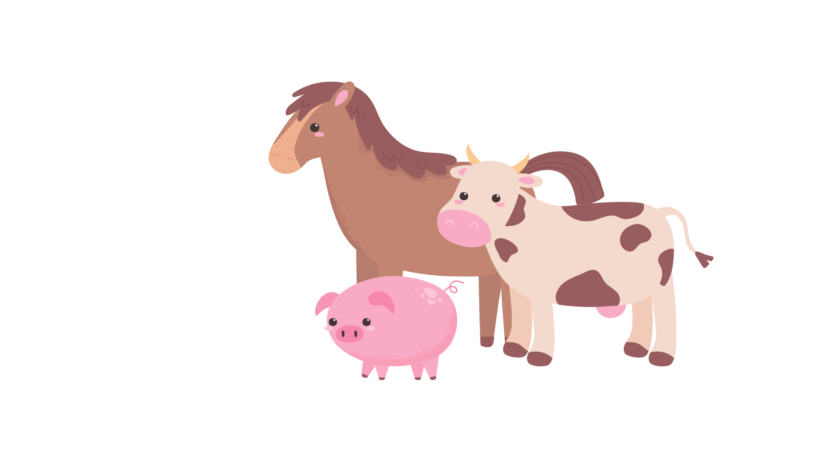
3
Đặt tính rồi tính.
a) 6 381 + 1 071
b) 833 + 1 548
c) 5 486 – 2 485
d) 2 617 – 1 909
CÙNG THỰC HIỆN
CÙNG THỰC HIỆN

Slide 22
3
Đặt tính rồi tính.
a) 6 381 + 1 071
- Ta đặt các chữ số các hàng nghìn, trăm, chục, đơn vị thẳng hàng với nhau.
6 381
+
- Ta bắt đầu cộng từ phải sang trái:
+ 1 cộng 1 bằng 2, viết 2.
1 071
+ 8 cộng 7 bằng 15, viết 5 nhớ 1.
+ 3 cộng 0 bằng 3, thêm 1 bằng 4, viết 4.
7
4
5
2
+ 6 cộng 1 bằng 7, viết 7.

Slide 23
3
Đặt tính rồi tính.
b) 833 + 1 548
- Ta đặt các chữ số các hàng nghìn, trăm, chục, đơn vị thẳng hàng với nhau.
833
+
- Ta bắt đầu cộng từ phải sang trái:
+ 3 cộng 8 bằng 11, viết 1 nhớ 1.
1 548
+ 3 cộng 4 bằng 7, thêm 1 bằng 8, viết 8.
2
3
8
1
+ 8 cộng 5 bằng 13, viết 3, nhớ 1.
+ 1 thêm 1 bằng 2, viết 2.

Slide 24
3
Đặt tính rồi tính.
c) 5 486 – 2 485
- Ta đặt các chữ số các hàng nghìn, trăm, chục, đơn vị thẳng hàng với nhau.
5 486
_
- Ta bắt đầu trừ từ phải sang trái:
2 485
+ 6 trừ 5 bằng 1, viết 1.
+ 8 trừ 8 bằng 0, viết 0.
3
0
0
1
+ 4 trừ 4 bằng 0, viết 0.
+ 5 trừ 2 bằng 3, viết 3

Slide 25
3
Đặt tính rồi tính.
d) 2 617 – 1 909
- Ta đặt các chữ số các hàng nghìn, trăm, chục, đơn vị thẳng hàng với nhau.
2 617
_
- Ta bắt đầu trừ từ phải sang trái:
+ 7 không trừ được 9, lấy 17 trừ 9 bằng 8, viết 8, nhớ 1.
1 909
+ 0 thêm 1 bằng 1, 1 trừ 1 bằng 0, viết 0.
+ 6 không trừ được 9, lấy 16 trừ 9 bằng 7, viết 7, nhớ 1.
7
0
8
+ 1 thêm 1 bằng 2, 2 trừ 2 bằng 0.

Slide 26
4
Thay dấu .?. Bằng dấu phép tính thích hợp (+, –, x, :).
a) 200 x 5 .?. 800 = 200
b) 200 : 5 .?. 800 = 840
c) 1 000 : 2 .?. 500 = 0
d) 5 000 x 0 .?. 8 = 0
CÙNG THỰC HIỆN NHÓM ĐÔI
CÙNG THỰC HIỆN NHÓM ĐÔI
Đề bài yêu cầu điều gì?

Slide 27
4
Thay dấu .?. Bằng dấu phép tính thích hợp (+, -, x, :).
- Ta tính từ trái sang rồi dựa vào kết quả cuối cùng để chọn phép tính.
_
a) 200 x 5 .?. 800 = 200
_
- 200 bé hơn 1 000 và 800: nghĩ đến phép trừ hoặc phép chia.
= 1 000
.?. 800 = 200
Ta có: 1 000 – 800 = 200
Vậy phép tính thích hợp là phép tính trừ.

Slide 28
4
Thay dấu .?. Bằng dấu phép tính thích hợp (+, -, x, :).
- Ta tính từ trái sang rồi dựa vào kết quả cuối cùng để chọn phép tính.
+
b) 200 : 5 .?. 800 = 840
+
- 840 lớn hơn 40 và 800: nghĩ đến phép cộng hoặc phép nhân.
= 40
.?. 800 = 840
Ta có: 40 + 800 = 840
Vậy phép tính thích hợp là phép tính cộng.

Slide 29
4
Thay dấu .?. Bằng dấu phép tính thích hợp (+, -, x, :).
- Ta tính từ trái sang rồi dựa vào kết quả cuối cùng để chọn phép tính.
_
c) 1 000 : 2 .?. 500 = 0
_
- Kết quả bằng 0:
+ Hiệu hai số bằng nhau thì bằng 0.
= 500
.?. 500 = 0
Ta có: 500 - 500 = 0
Vậy phép tính thích hợp là phép tính trừ.

Slide 30
4
Thay dấu .?. Bằng dấu phép tính thích hợp (+, -, x, :).
d) 5 000 x 0 .?. 8 = 0
x
- Ta tính từ trái sang rồi dựa vào kết quả cuối cùng để chọn phép tính.
x
= 0
.?. 8 = 0
Kết quả bằng 0:
+ Ta có thể dùng phép nhân hoặc phép chia.
d) 5 000 x 0 : 8 = 0
= 0 : 8 = 0
Ta có: 0 x 8 = 0 hay 0 : 8 = 0
Vậy phép tính thích hợp là phép tính nhân hoặc phép tính chia.

Slide 31
CỦNG CỐ

Slide 32
CHO GÀ
VỀ CHUỒNG

Slide 33
Viết số 9 004 thành tổng:
A. 9 004 = 9 + 0 + 0 + 4
B. 9 + 4
C. 9 004 = 9 000 + 4
D. 9 + 00 +4

Slide 34
Kết quả của phép tính :
432 + 3 658
A. 3 090
B. 4 980
C. 7 978
D. 4 090

Slide 35
Kết quả của phép tính :
9 365 – 2 454
A. 6 911
B. 7 901
C. 7 911
D. 6 901

Slide 36
Cảm ơn các bạn đã giúp những chú gà của mình về chuồng nhé!

Slide 37
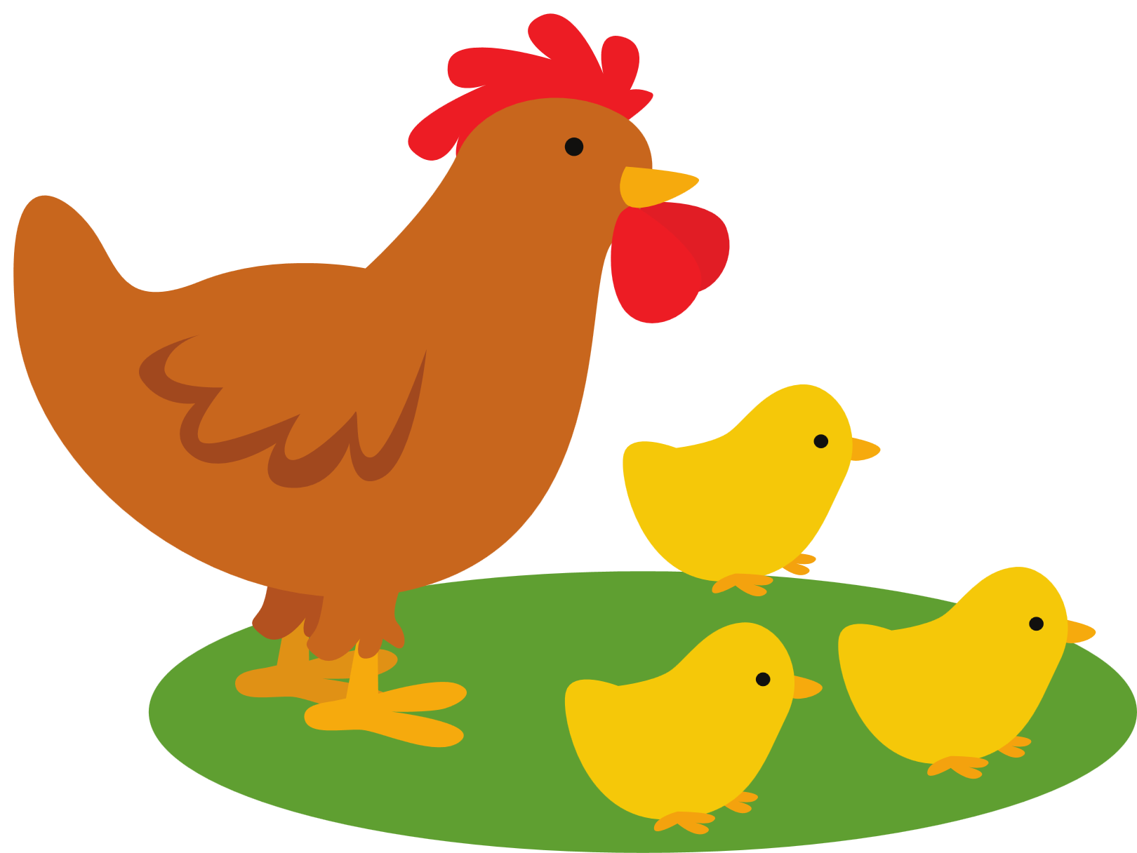
DẶN DÒ
DẶN DÒ
GV GHI DẶN DÒ Ở ĐÂY.
GV GHI DẶN DÒ Ở ĐÂY.
GV GHI DẶN DÒ Ở ĐÂY.
GV GHI DẶN DÒ Ở ĐÂY.

Slide 38
TẠM BIỆT VÀ HẸN GẶP LẠI
TẠM BIỆT VÀ HẸN GẶP LẠI

